Slide 1
Ленинский городской округ

Slide 2
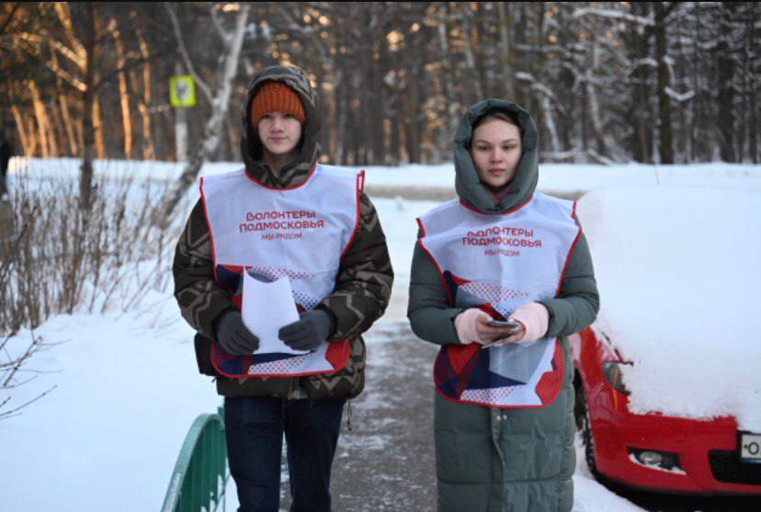
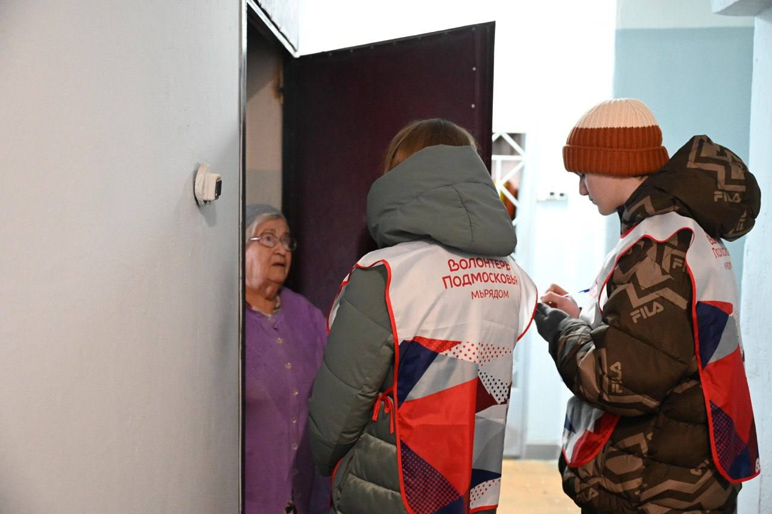
Ликвидация последствий прорыва теплоснабжения
Январь 2024 г., р.п. Новодрожжино
44 волонтера, оснащенные тепловыми приборами, оказывали помощь жителям квартир, в которых не было отопления

Slide 3
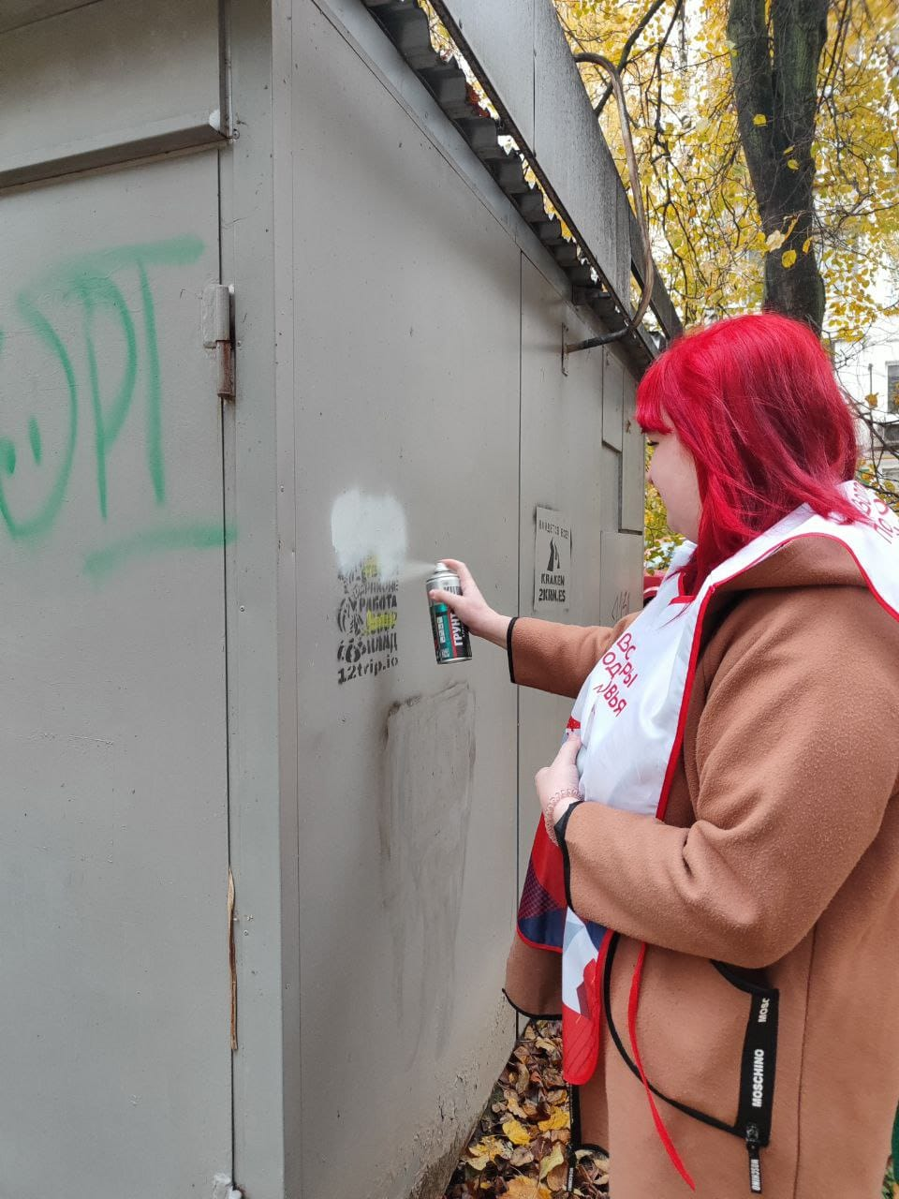
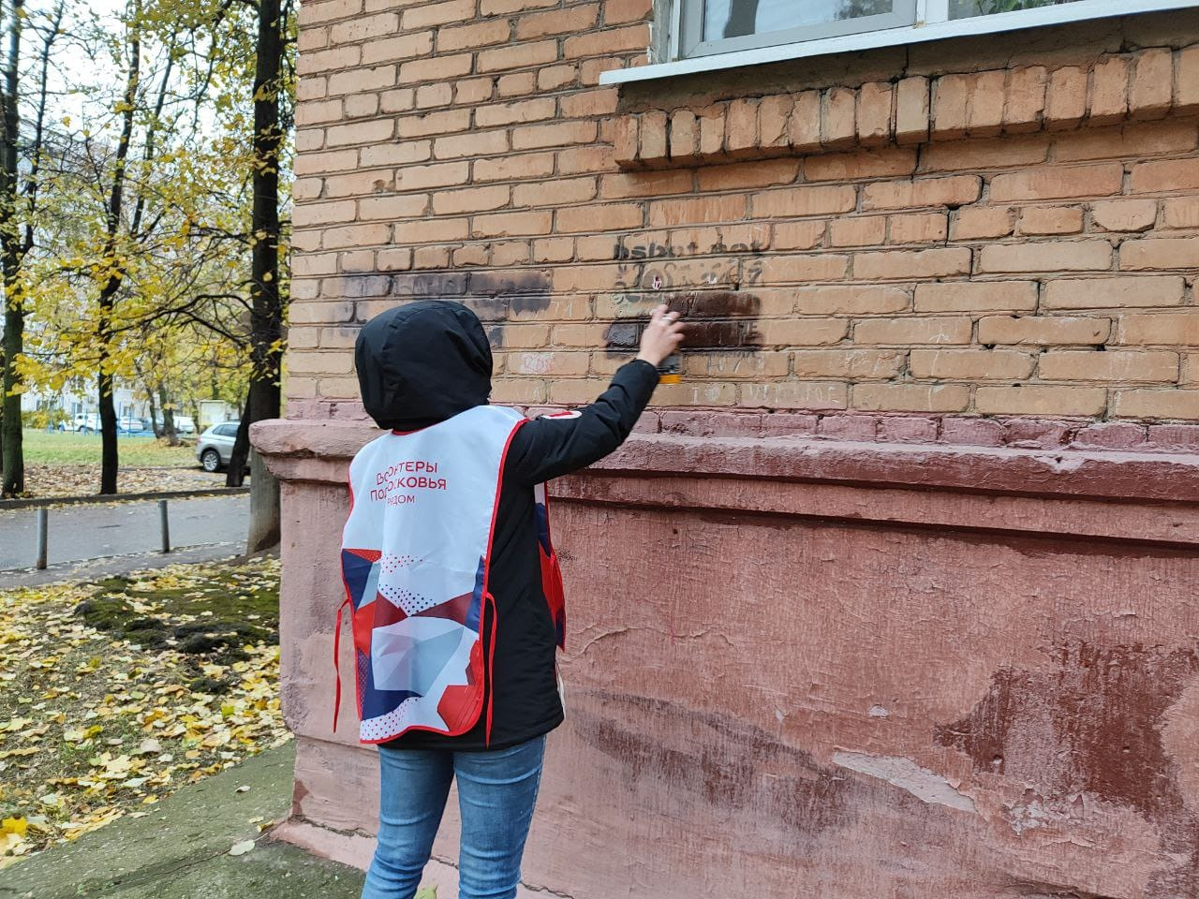
Ежеквартальное закрашивание запрещенной рекламы
«Стоп наркотикам!»

Slide 4
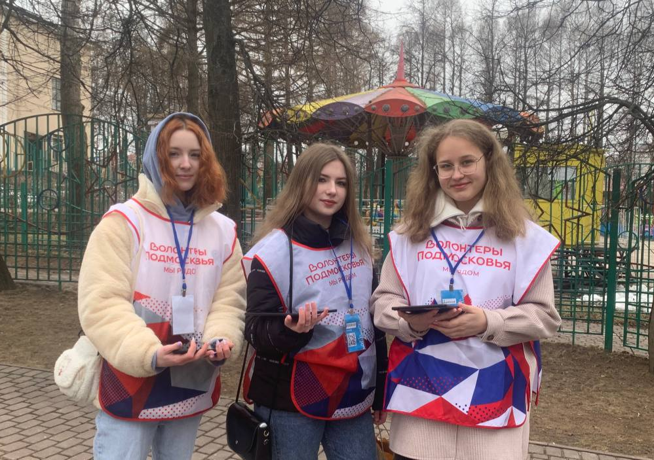
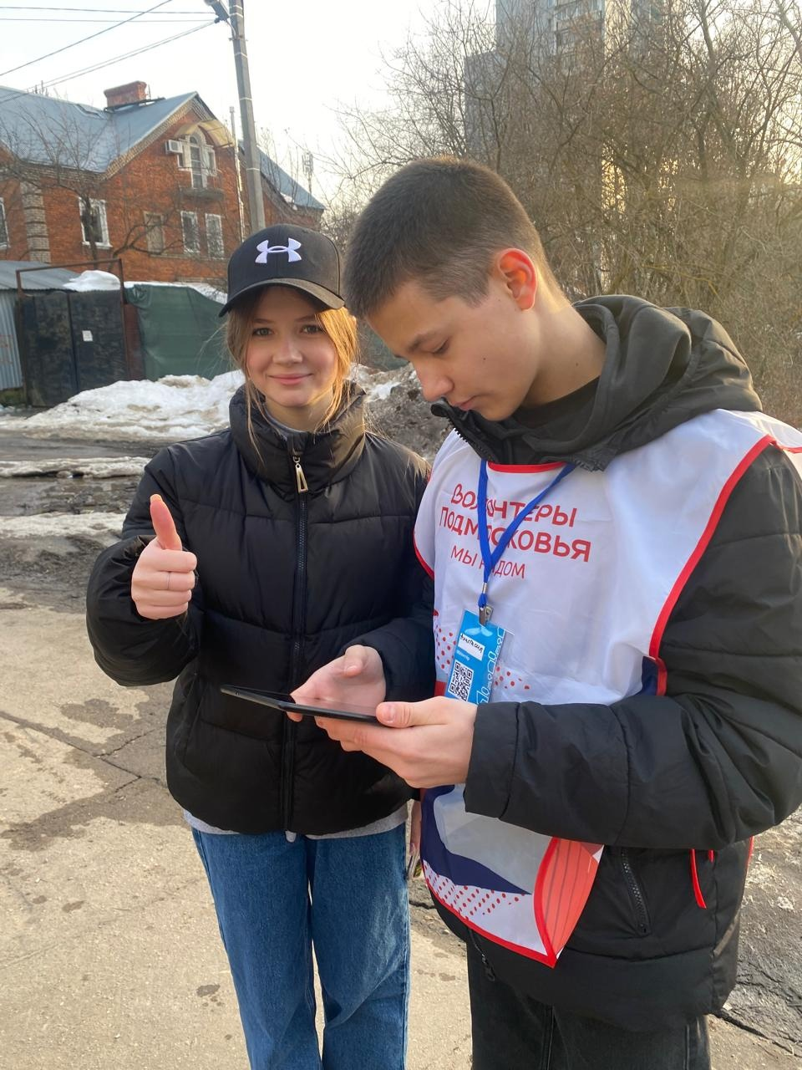
Ежегодное голосование по формированию комфортной городской среды
На протяжении 1,5 месяцев 50 волонтеров Ленинского городского округа проводили опрос жителей по благоустройству территорий

Slide 5
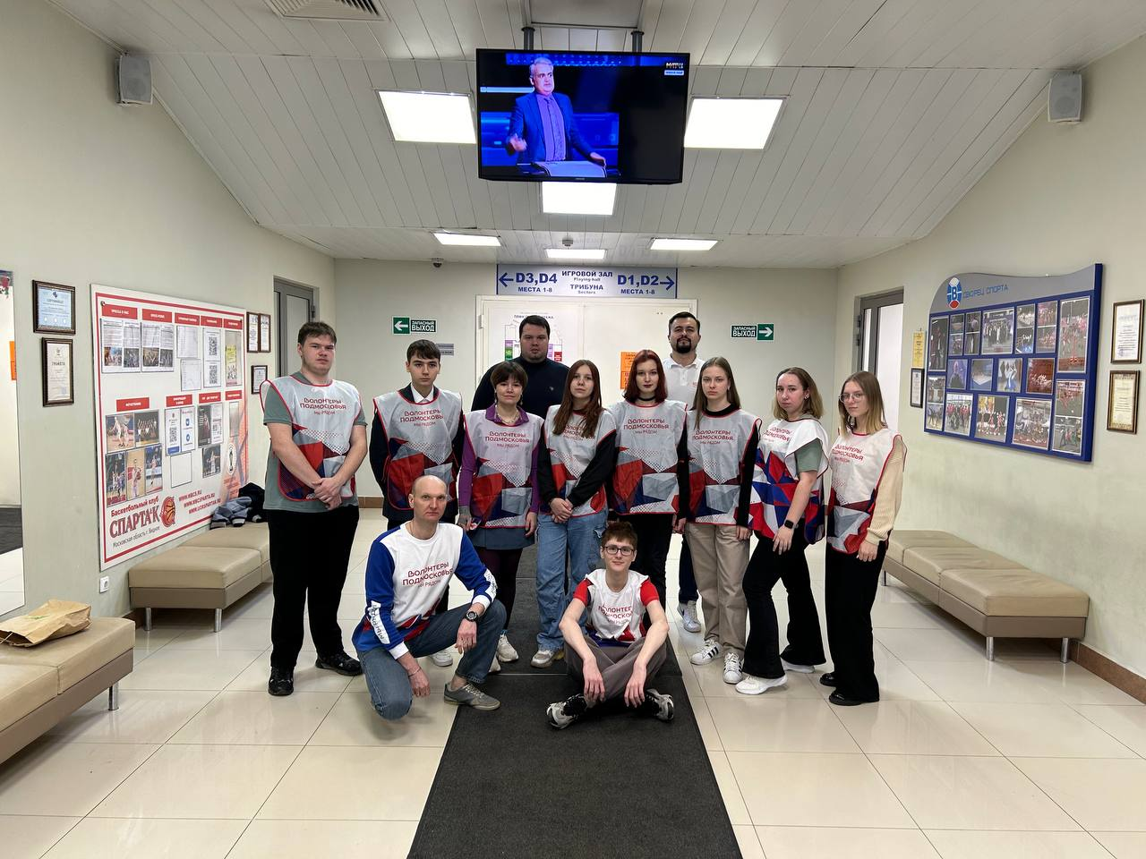
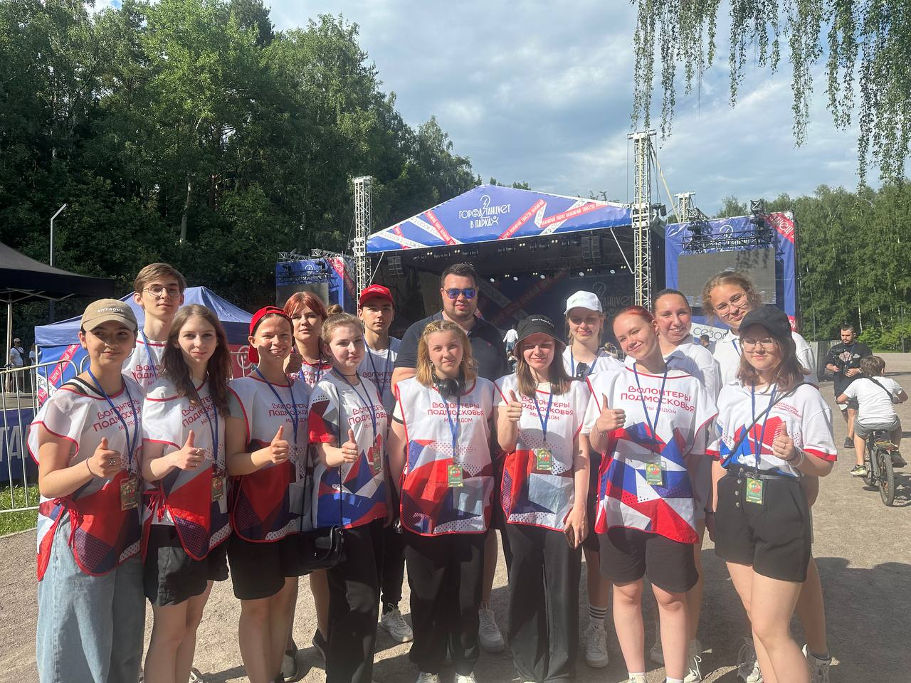
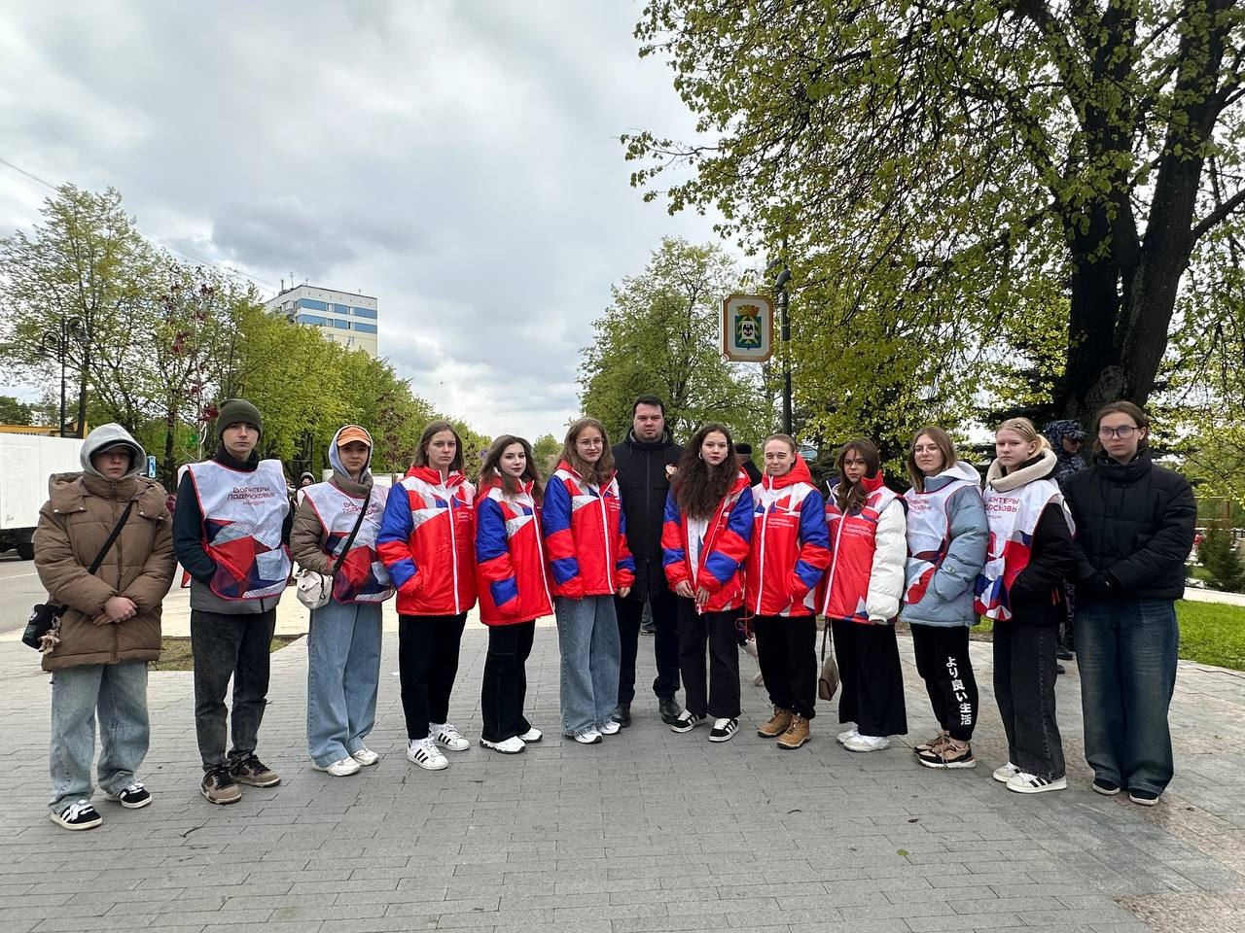
Помощь волонтеров на окружных и областных мероприятиях
Концерт к Международному женскому дню 8 марта
Возложение цветов 9 мая 2024 г.
Областное мероприятие «Город танцует в парках» 2024 г.

Slide 6
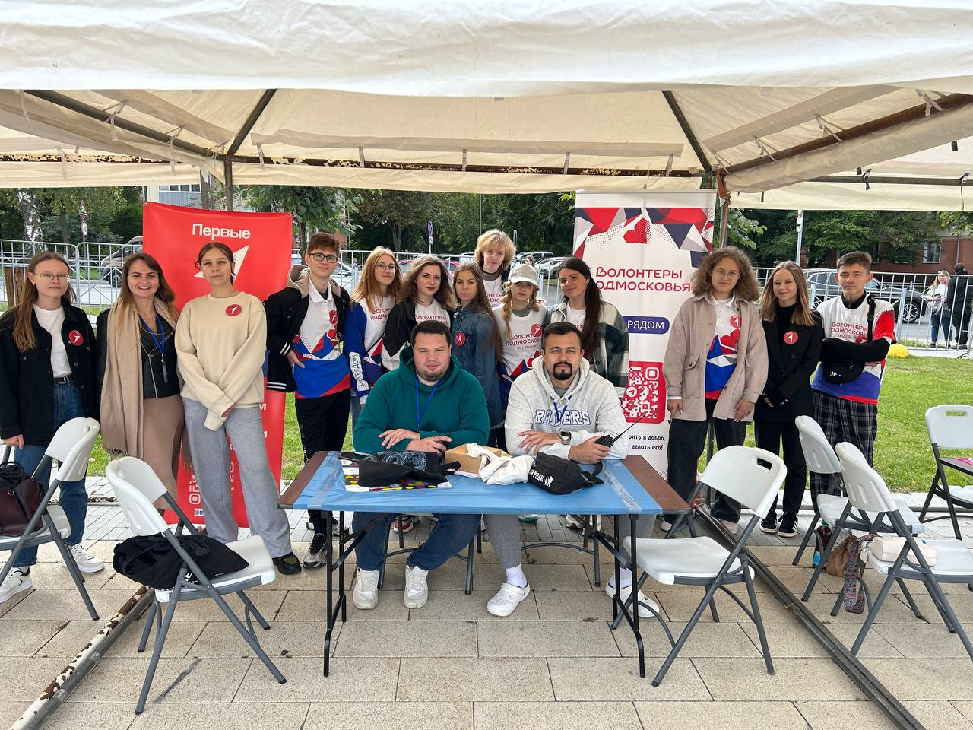
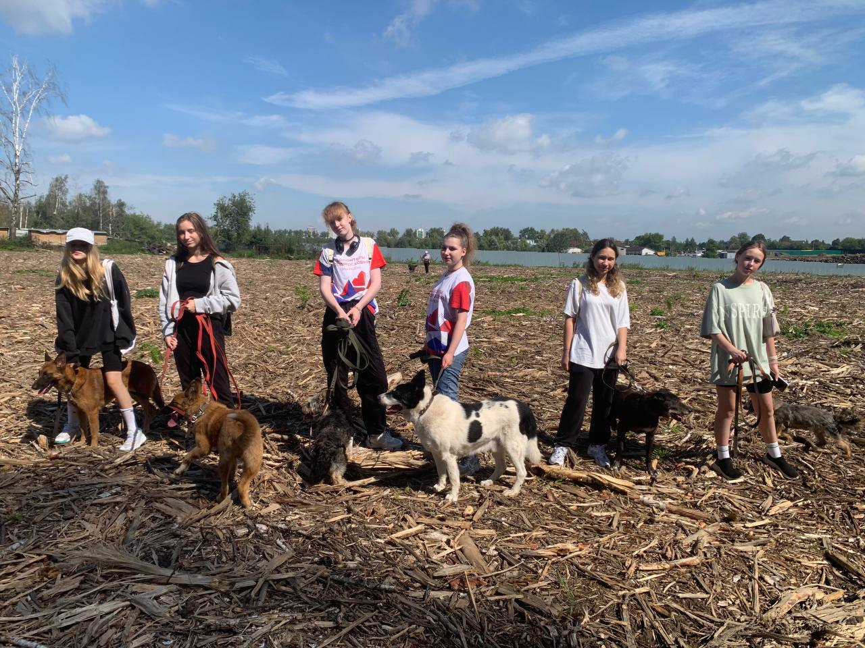
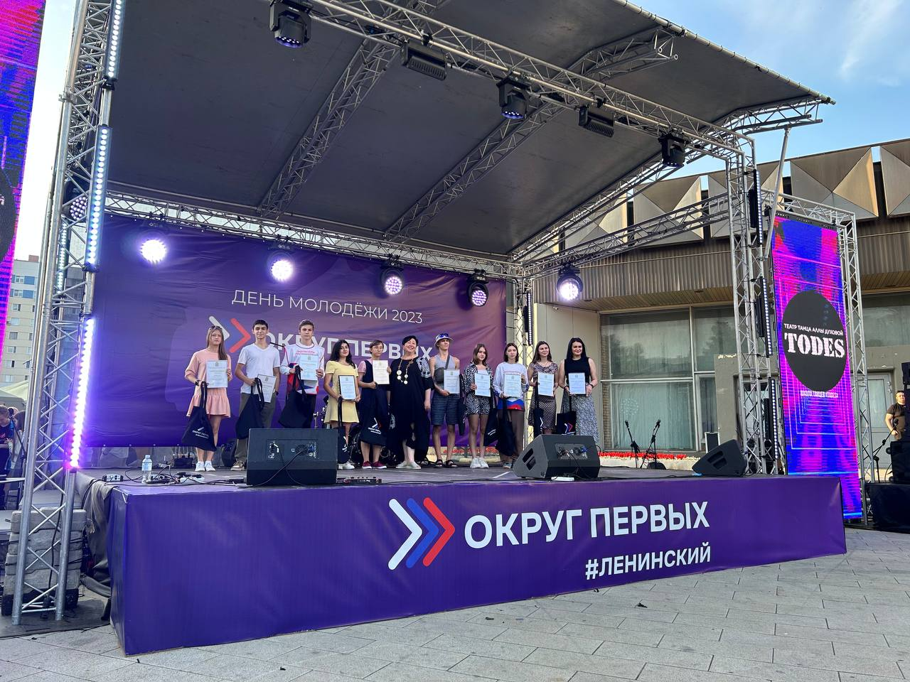
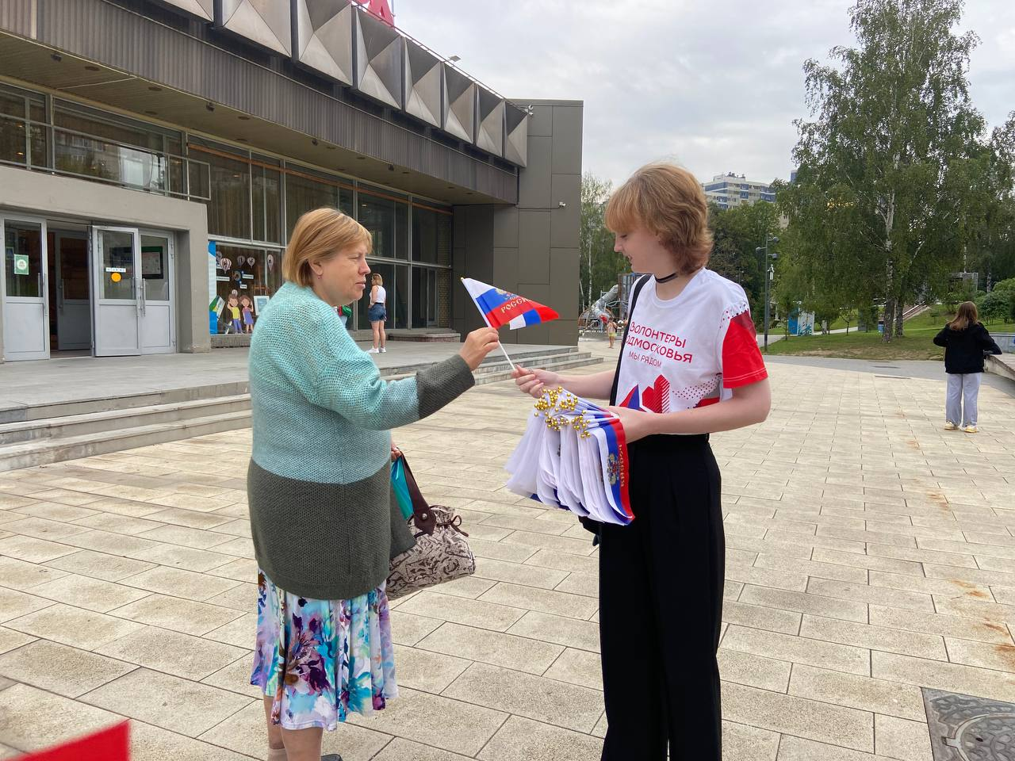
Помощь в приюте для животных «Домашний»
День молодежи 2023 г.
День Ленинского городского округа 2023 г.
День флага России 2023 г.

Slide 7
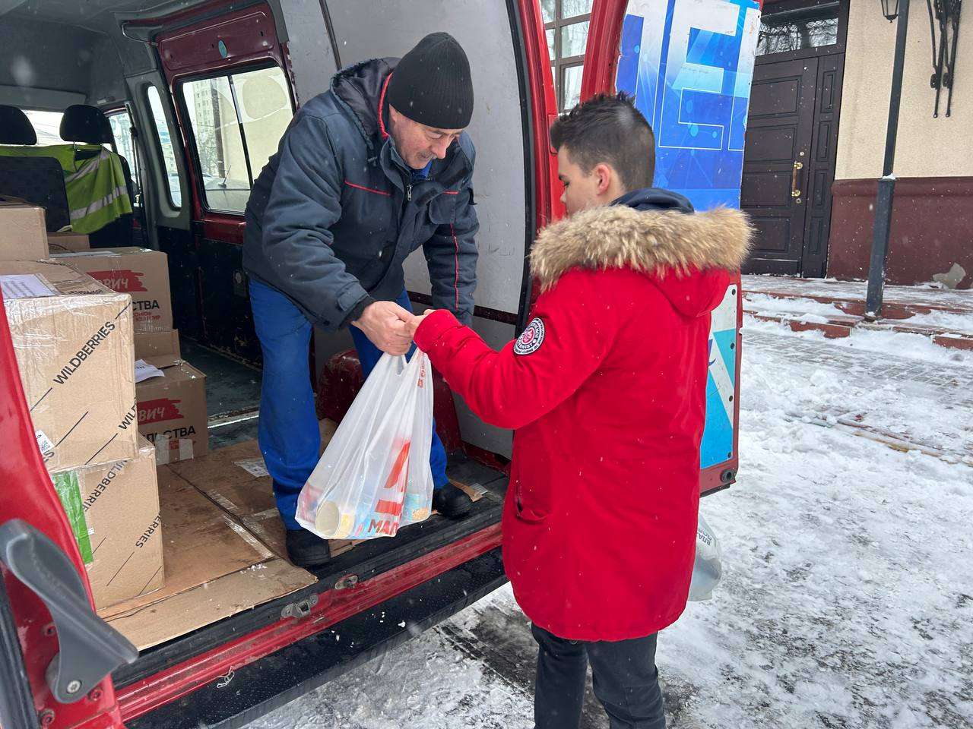
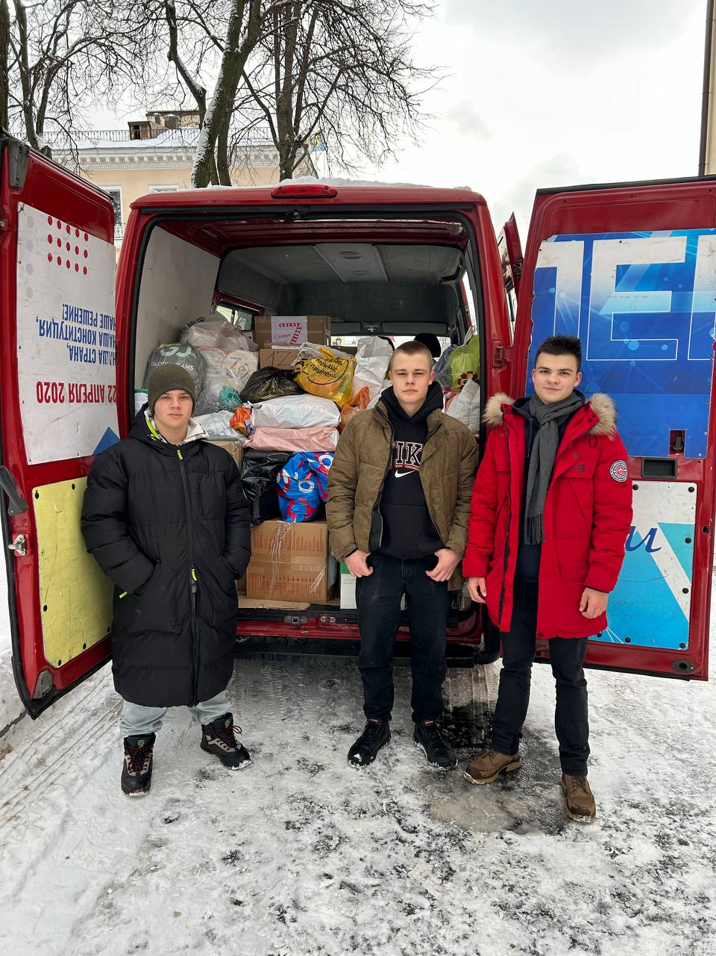
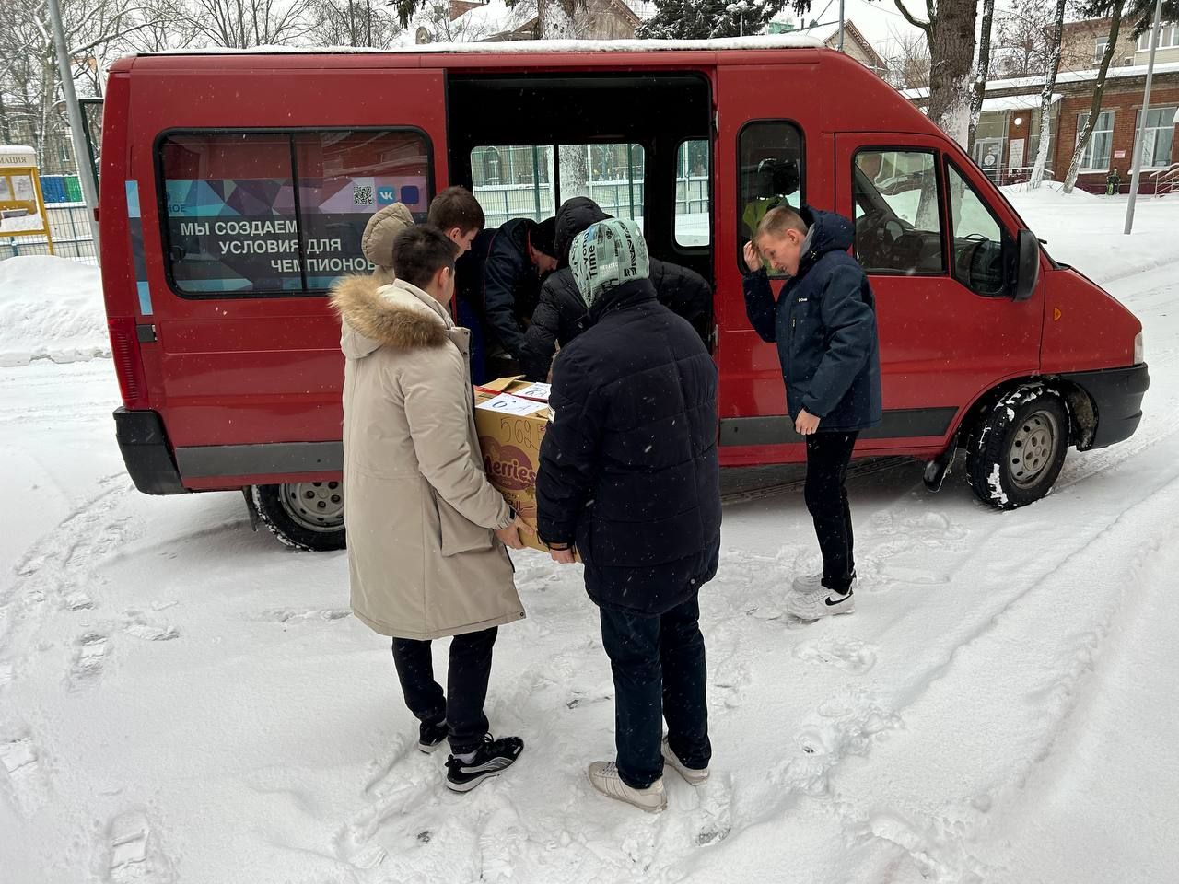
Сбор гуманитарной помощи
Каждый квартал наши волонтеры занимаются сбором гуманитарной помощи для отправки в зону СВО

Slide 8
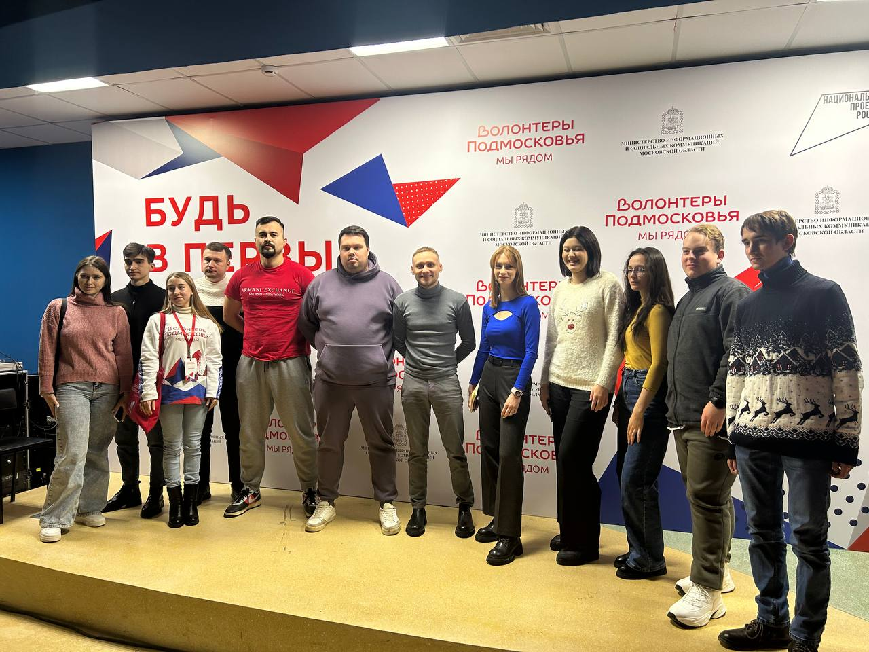
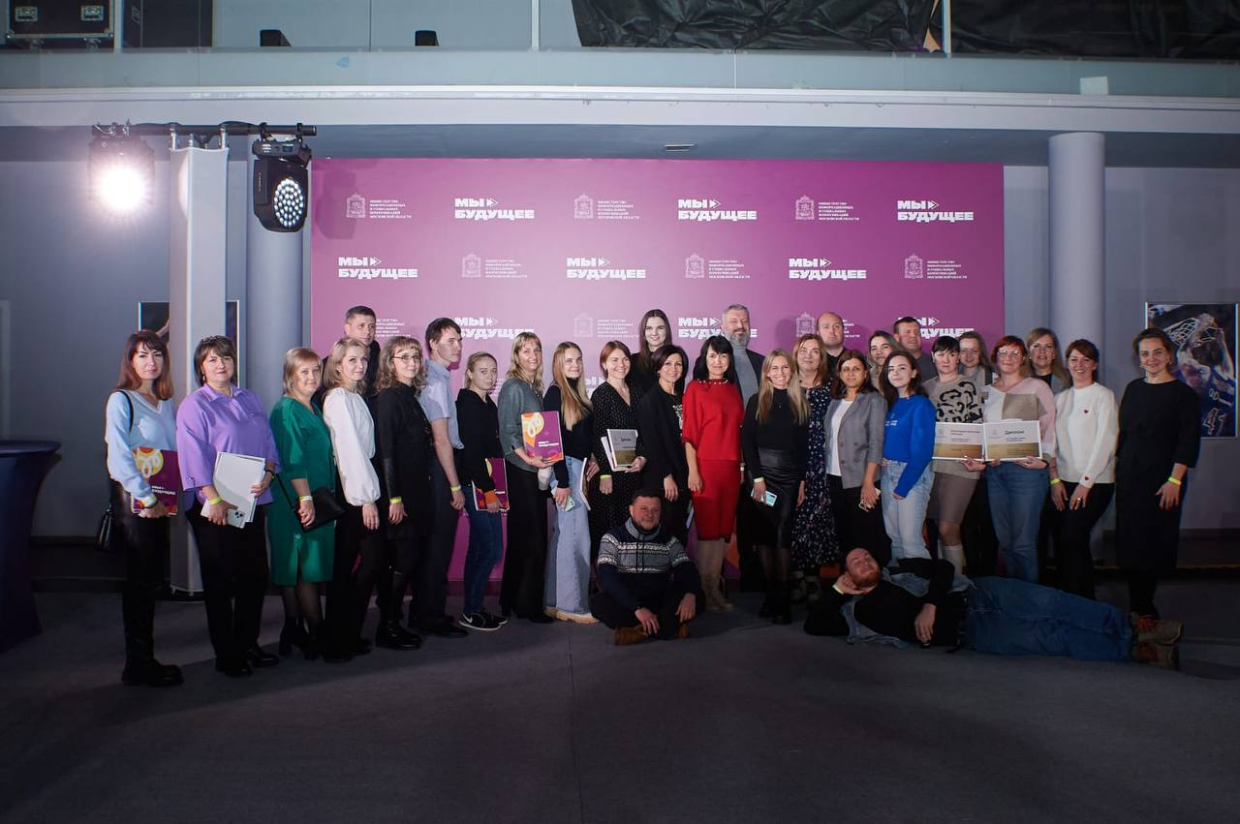
Посещение областных волонтерских форумов
Руководители и актив волонтерского корпуса «Видный волонтер» принимают участие в областных форумах, которые проводит Министерство информационных и социальных коммуникаций

Slide 9
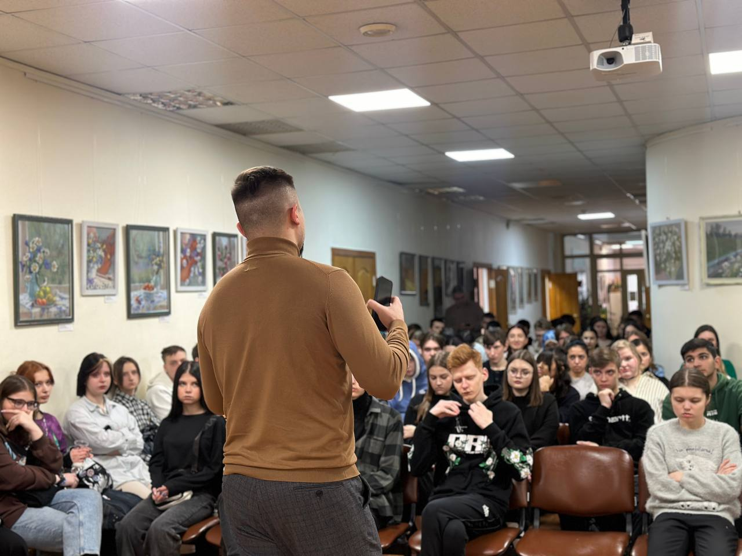
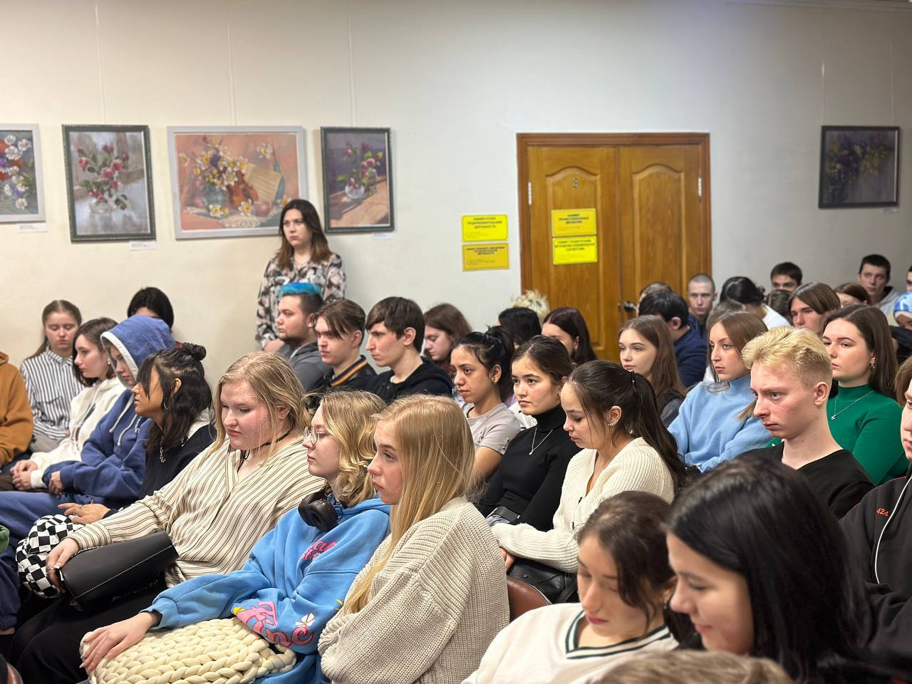
Вовлечение
На регулярной основе в образовательных учреждениях проводятся открытые уроки на тему добровольчества и вовлечения в волонтерскую деятельность

